Slide 1

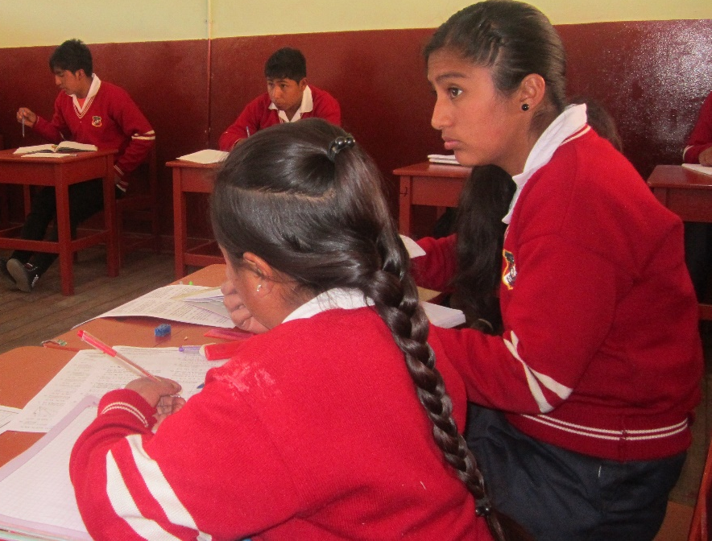
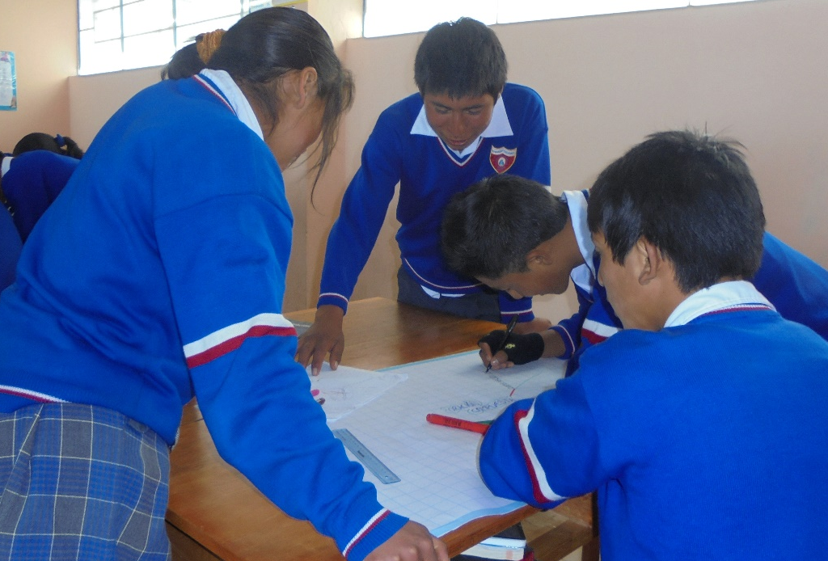
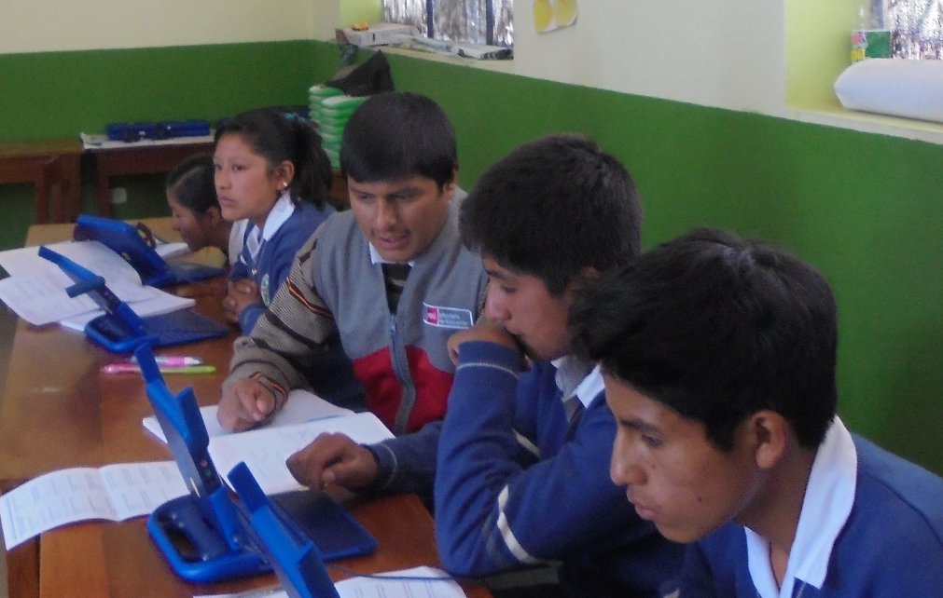

SESIÓN DE APRENDIZAJE Nº 02

Slide 2
¿Qué artículos sueles encontrar en una ferretería?

Slide 3
Responde las siguientes preguntas:
¿Qué artículos no sueles encontrar en una ferretería? ¿Qué herramienta usarías para cortar madera? ¿Qué herramienta usarías para clavar clavos en una madera? ¿Qué herramienta usarías para realizar perforaciones en madera o metal? ¿Qué artículo te permite determinar el diámetro de esas perforaciones? ¿En qué medidas suelen vender esos artículos en la ferretería?

Slide 4
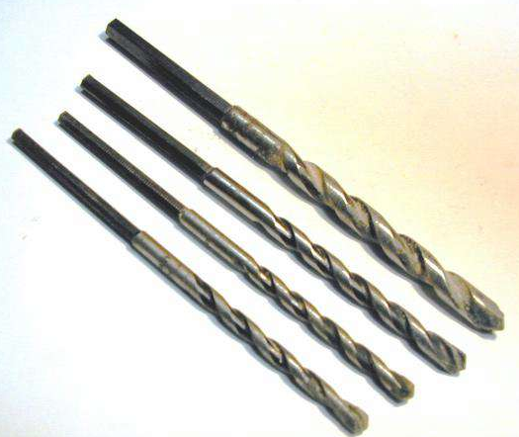

Uno de los artículos que se vende en la ferretería son las brocas. Las venden por estuche o por unidad. Se encuentra un estuche con cuatro brocas, la más gruesa mide ½” y la más delgada 1/8” de diámetro. ¿Qué medidas podrían tener las otras dos?
PROPÓSITO DE LA SESIÓN: Se trabajará los números racionales en sus diversas formas sea como fraccionario, decimal o porcentaje aplicado a diferentes situaciones reales y su respectivo ordenamiento mayor o menor que.

Slide 5
APRENDEMOS
¿Cómo hacemos para determinar qué número racional es mayor o menor que otro?
3/4, 1/2 , 3/8
Se obtiene que el mínimo número (MCM) que contiene a 4; 2 y 8 a este número 8, procedemos a homogenizar denominadores multiplicando por un mismo número tanto al numerador, como al denominador.
1
3
x2
x4
3
4
x2
2
x4
8
6
4
3
Tendríamos:
8
8
8

Slide 6
3
4
6
Ordenando:
<
<
8
8
8
3
1
3
Sustituimos sus equivalentes:
<
<
8
2
4
Ordenando en la recta numérica:
4
8
3
6
-1 0 1 2
8
8

Slide 7
¿Qué número es mayor, ½ o 1/8?
Se les da 3 minutos para que los estudiantes encuentren la respuesta
Se invitará a un estudiante de los diferentes grupos a explicar su desarrollo.
¿ Cuántos números habrá entre, ½ o 1/8?
Propiedad de densidad de los racionales: La propiedad de densidad nos indica que para cualquier pareja de números racionales (fracciones) existe otro número racional (fracción) situado entre los dos en la recta real.
RESPUESTA: Entre ½ y 1/8 existen infinitos números.

Slide 8
¿Cómo obtenemos un número racional comprendido entre dos números racionales cualesquiera?
Sacando el promedio de los dos números dados.
Si queremos conseguir un número entre 1/2 y 1/8, debemos seguir estos pasos:
Obtenemos el mayor y el menor:
Para ello vamos a homogenizar los denominadores:
1
x4
4
4
=
2
x4
8
Mayor:
8
1
Por tanto:
1
Menor:
8
8

Slide 9
Obtenemos un número (promedio):
4
1
5
+
8
8
8
5
=
=
2
2
16
1
Número ubicado en la mitad
Ubicando en la recta numérica:
1
5
4
8
16
8
Siguiendo el mismo procedimiento, podemos obtener otro número entre 1/8 y 5/16; también, entre 5/16 y 4/8, y así sucesivamente

Slide 10

¿Cómo se llama la imagen?
¿Cómo se representa?
1
%
=
100
Ejemplo: ¿El 20% de 50 es?
1
20%x50
=
20x x50
=
2x1x5
=
10
Resolución:
100
RESPUESTA: El 20% de 50 es 10

Slide 11
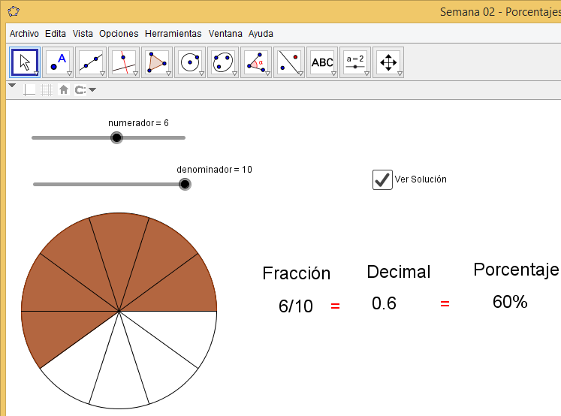
Practicando con el Geogebra

Slide 12
ANALIZAMOS
1). Cinco atletas participaron en la prueba de salto largo. Sus mejores tiempos fueron registrados en la siguiente tabla:
Atleta | Longitud de Salto (m)
María López | 2,65
Gricelda Escobar | 2,37
Silvia Laynes | 2,54
Dora Merino | 2,39
Amalia Ramos | 2,27
RESOLUCIÓN: Comparando números decimales se obtiene:
2,27<2,37<2,39<2,40<2,54<2,65
RESPUESTA: Clasificaron: María López y Silvia Laynes.
Si la mínima longitud de salto para clasificar a la siguiente etapa es de 2,40 m ¿Quiénes clasificaron?

Slide 13
2). En la ferretería se venden tres tamaños de llaves de boca, iguales que el modelo de la imagen.
Para desarmar una máquina se probó con una llave de 1 1/4”, pero resultó muy grande. Cuando se probó con una de 3/4”, esta resultó muy pequeña. Entonces, ¿de qué medida debe ser la llave de boca que se necesita?
RESOLUCIÓN: Hallaremos el promedio de las medidas expresada en pulgadas:
1
5
5
3
8
1
=
+
4
4
4
4
4
2
=
=
=
1
3
Promediando:
2
2
2
4
RESPUESTA: La medida de la boca de la llave debe ser 1”

Slide 14
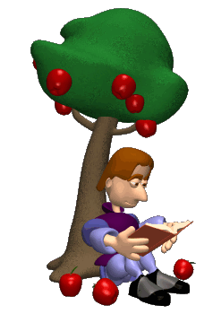
PRACTICAMOS
Finalmente ahora te toca resolver las 15 preguntas de selección múltiple y de respuesta construida. Resuelve en forma individual y escribe tu procedimiento en la misma hoja. Te deseo éxitos en esta prueba.

Slide 15

METACOGNICIÓN
¿Qué aprendí hoy?
¿Cómo usamos el ordenamiento de los números racionales en nuestra vida cotidiana?
¿Cómo pude superar las dificultades presentadas?

